Slide 1
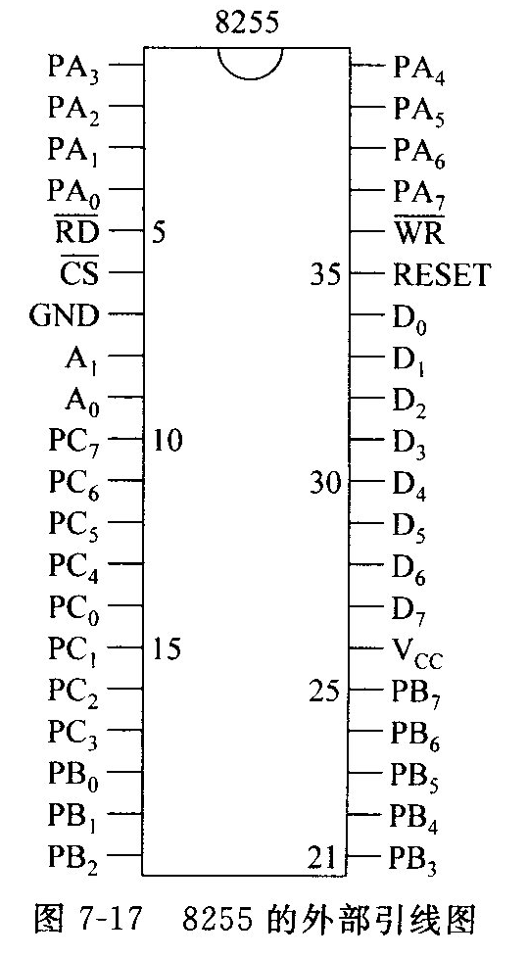
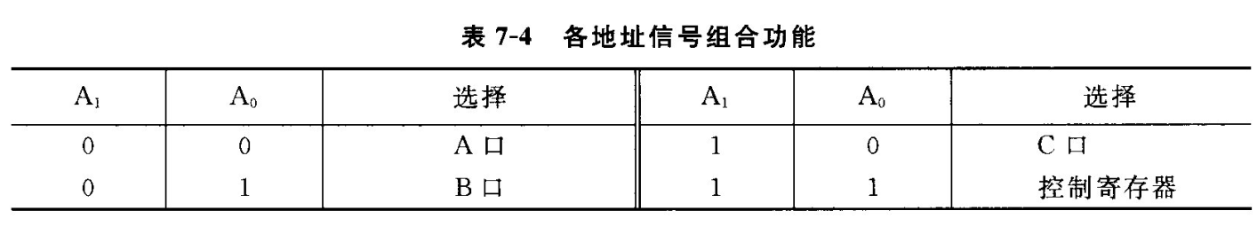

7.3 可编程并行接口8255
7.3.1 8255的引线及结构
1. 外部引线及结构
  引脚含义
  D₀~D₇：双向数据信号线
  /RD：读信号线，低电平有效
  /WR：写信号线：低电平有效
  /CS：片选信号，低电平有效
  A₀、A₁：输入寄存器选通信号
  RESET：复位输入信号
  PA0~PA7：A口的8条输入/输出信号线
  PB0~PB7：B口的8条输入/输出信号线
  PC0~PC7：C口的8条输入/输出信号线

Slide 2
2．内部结构
  1）数据端口
  2）A组和B组控制电路
  3）读写控制逻辑
  4）数据总线缓冲器
A组
控制
A组
端口A
（8）
PA₇~PA₀
A组
端口C
高4位
PC₇~PC₄
DB
数据总线
缓冲器
8位内部
数据总线
B组
端口C
低4位
PC₃~PC₀
RD
读/写
控制
逻辑
B组
控制
B组
端口B
（8）
PB₇~PB₀
WR
A₀
A₁
RESET
CS

Slide 3

系统总线信号
RD
外设
IOR
IOW
WR
A口
A₀
A₁
D₀~D₇
D₀~D₇
B口
A₂
译码
。。。
。。。
CS
C口
A₁₅

Slide 4
7.3.2 8255的工作方式
3种基本工作方式：方式0、方式1、方式2
  A口：方式0、方式1、方式2
  B口：方式0、方式1
  C口：
    方式0
    某些位可被用作连接相应的选通控制信号

Slide 5
1. 方式0
  基本输入/输出方式
  特点：
    A口、C口的高4位，B口以及C口的低4位可分被定义为输入或输出，各端口互相独立，共有16种不同的组合。
    C口有按位进行置位和复位的能力
  适合于无条件传送方式；也能用于查询工作方式。
PA₇~PA₀
PC₇~PC₄
PC₃~PC₀
PB₃~PB₀
8b
4b
4b
8b

Slide 6
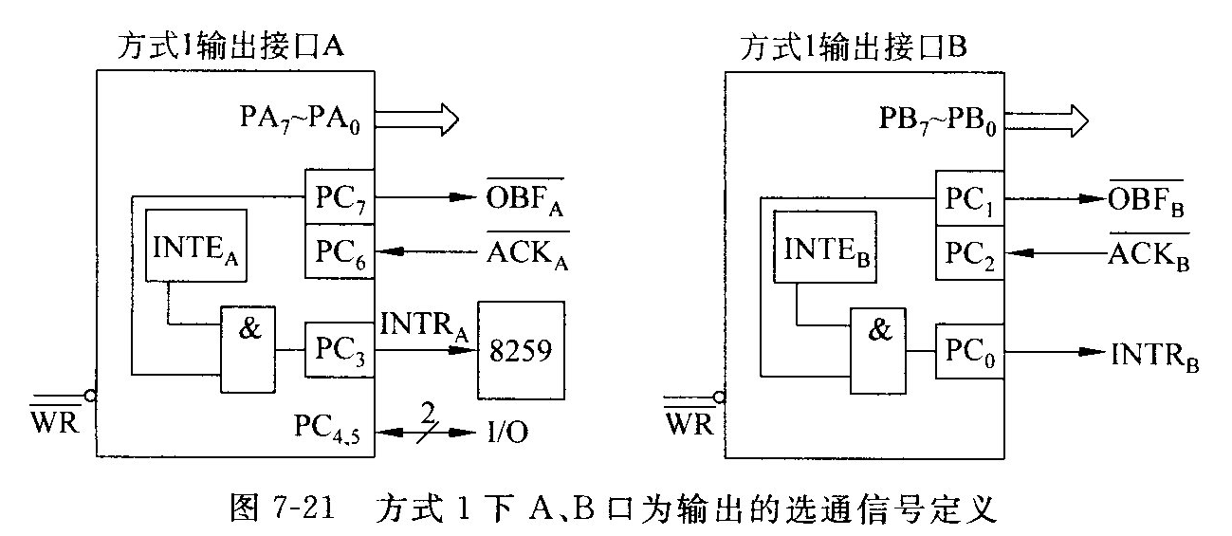
2. 方式1
  选通输入/输出方式。A口和B口仍作为数据的输出口或输入口，但数据的输入/输出要在选通信号控制下来完成。这些选通信号利用C口的某些位来提供。
  1）A口、B口均为输出：
    利用C口的6条线作为选通控制信号线。A口使用PC3、PC6和PC7，而B口使用PC0、PC1和PC2。

Slide 7
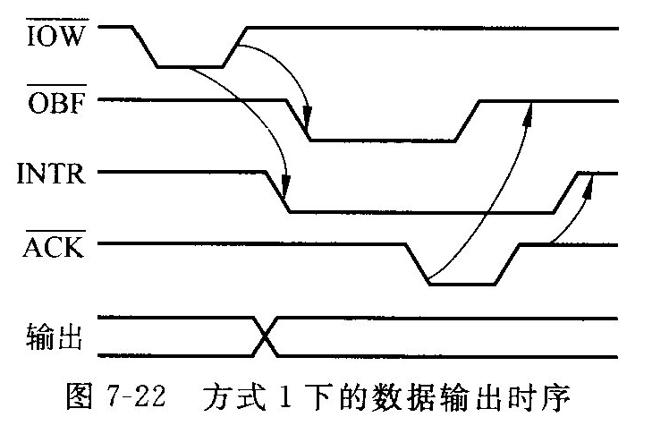
  A口B口均为输出时的输出过程
    系统在/IOW信号有效期间将数据输入到A端口或B端口
    接口输出缓冲器满信号/OBF通知外设，在规定的端口上已有一个有效数据，外设可以从该端口读走数据。
    外设在该端口读走数据后，发出响应信号/ACK，同时使/OBF=1
    外设取走一个数据后，其/ACK信号的上升沿产生有效的INTR信号，该信号用于通知CPU可以再输入下一个数据。INTR的有效条件为/OBF=1，/ACK=1，INTE=1
    8255内部有一个中断触发器，当中断允许状态INTE为高电平，且/OBF也变高时，产生有效的INTR信号。INTE由PC6或PC2的置位/复位控制

Slide 8
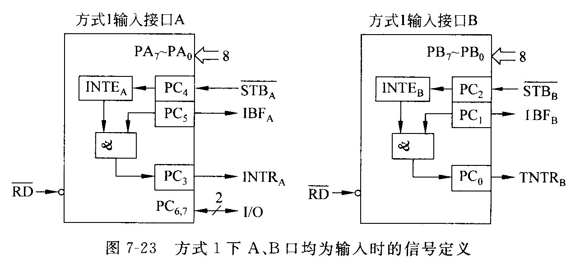
  2）A口、B口均为输入：
    利用C口的6条线作为选通控制信号线。A口使用PC3、PC4和PC5，而B口依然使用PC0、PC1和PC2。

Slide 9
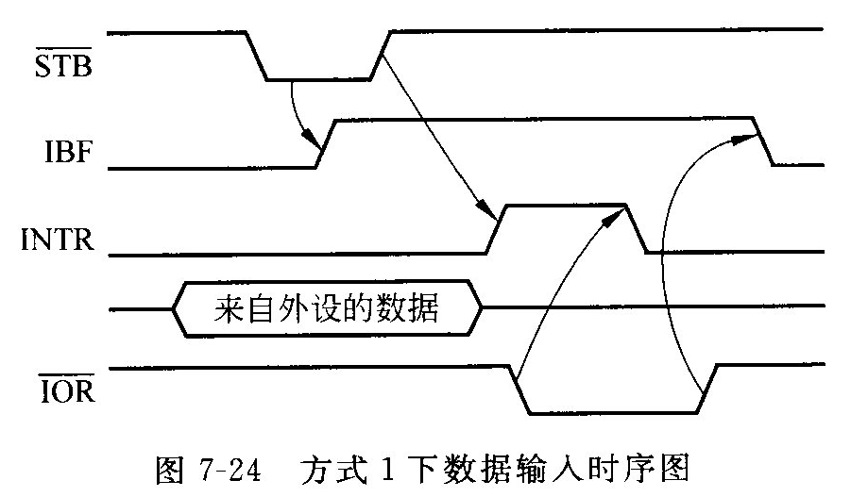
  A口B口均为输入时的输出过程
    外部设备发出/STB信号，并在/STB信号有效期间将数据锁存于输入数据缓冲器中
    接口输入缓冲器满信号IBF，它作为/STB的应答信号，表示8255的缓冲器中有一个数据尚未被CPU读走。
    当/STB=1时会使内部中断触发器INTE和IBF均为高电平，产生有效的INTR信号，向CPU发出中断请求
    INTR信号可用于通过8259向CPU发出中断请求，要求CPU从8255的端口上读取数据。CPU响应中断并读取数据后使/IBF和INTR变为无效。

Slide 10
3. 方式2
  双向传输方式。只有A口可以工作在这种方式下。双向方式使外设能利用8位数据线与CPU进行双向通信。
  利用C口的5条线来提供：双向传输所需的控制信号。
  A口工作于方式2下时的各信号定义如图
≥1
PC₃
INTR_{A}
&
PA₇~PA₀
8
PC₇
OBF_{A}
&
PC₆
ACK_{A}
INTE₁
PC₄
STB_{A}
INTE₂
WR
PC₅
IBF_{A}
RD
PC_{2~0}
3
O/I

Slide 11
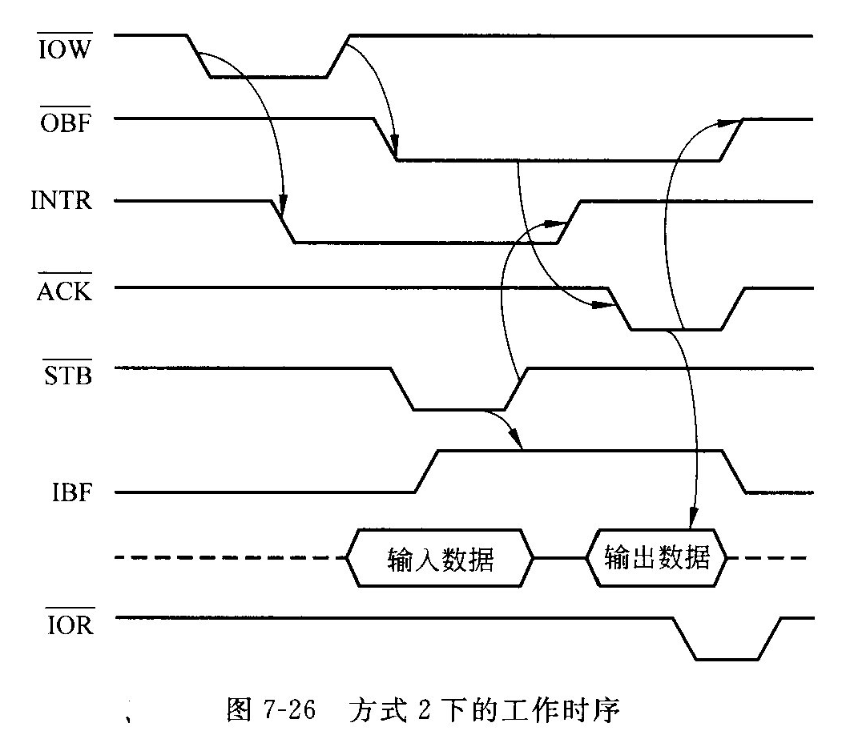


Slide 12
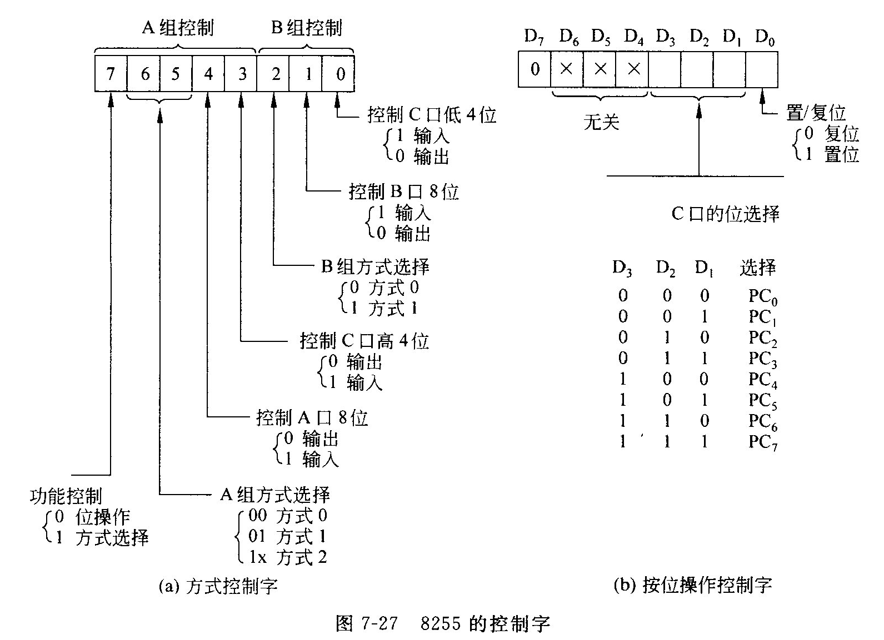
7.3.3 8255的控制字及状态字
1. 控制字
  包括用于设定3个端口工作方式的方式控制字。

Slide 13
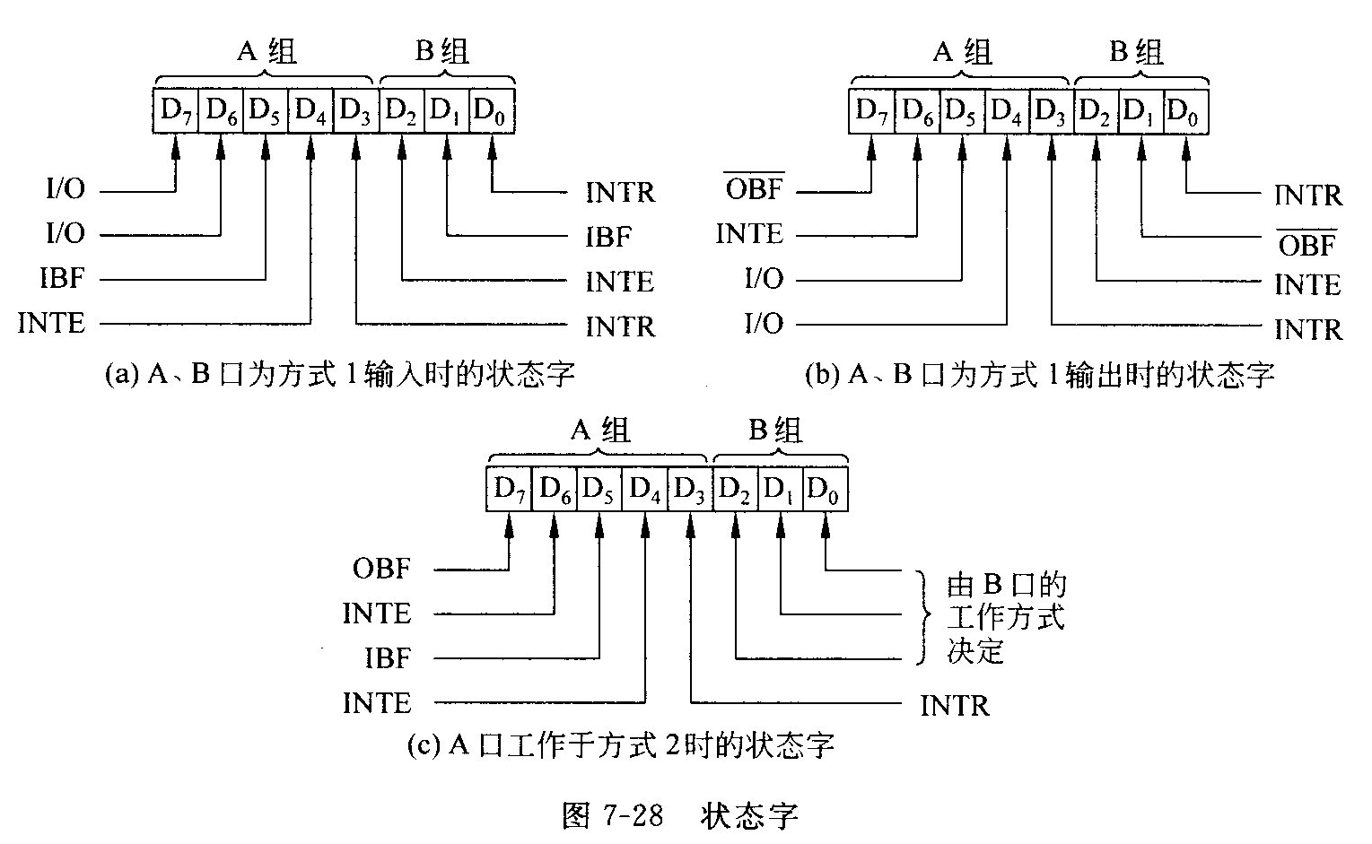
0
2. 状态字
  反映了C端口各位当前的状态。

Slide 14
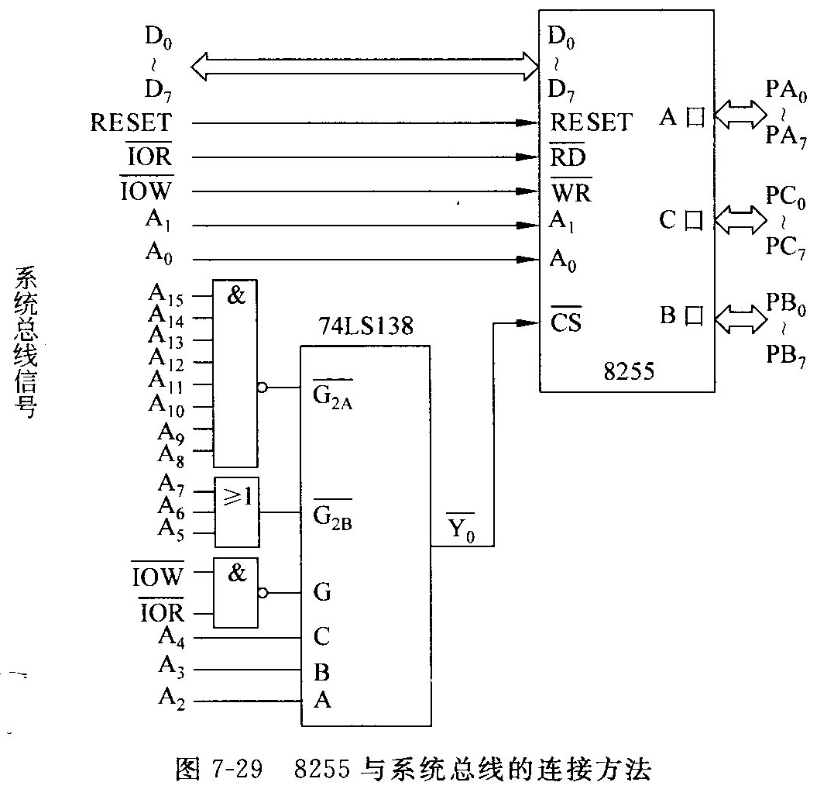
7.3.4 8255的应用
1. 8255与系统的连接
  8255内部包括A、B、C共3个端口和一个控制寄存器，共占4个外设地址。
  对8255内部的每一个端口都可以分别进行读写操作。

Slide 15
2. 软件设计
  对于8255可编程接口，软件设计包括初始化程序设计和实现数据传输的控制程序设计两部分。
  3. 应用实例

Slide 16


串行通信工作方式
串行数据在通信线上的传送方式有三种 ：
单工方式
A
B
A
B
发送器
接收器
半双工方式
收发器
收发器
双工方式
A
B
收发器
收发器

Slide 17
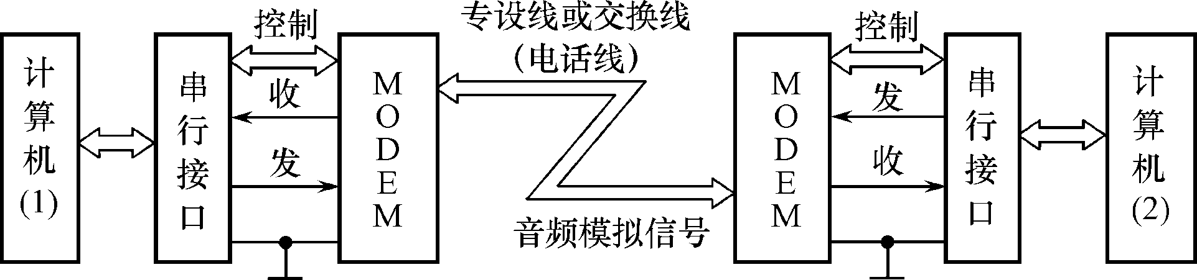
远距离通信示意图
当传输距离与传输速率发生矛盾时，常在通信线路上引入调制、解调设备(MODEM)。
发送方使用调制器把要传送的数字信号调制转换为适合在线路上传输的模拟信号。
接收方则使用解调器从线路上测出这个模拟信号,并还原成数字信号。

Slide 18
串行通信需要解决的问题
双方以何种速率进行通讯
进行传输的数据格式
如何从位流中正确地采样到位数据
收发出错时如何处理
收发双方必须严格遵守相关通信协议：
同步串行通信
异步串行通信

Slide 19
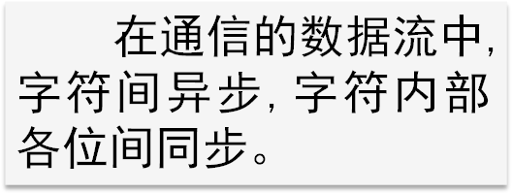
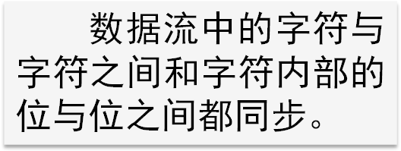
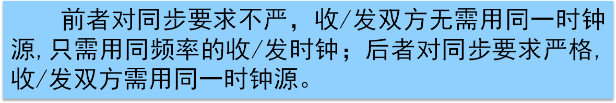
串行通信的基本方式
根据在串行通信中数据定时、同步方法的不同，串行通信有两种基本方式：
异步串行方式
同步串行方式

Slide 20

异步串行通信协议
数据帧格式
第n个字符(1～12位)
第n+1
个字符
0
0/1
0/1
0/1
…
0/1
0/1
0/1
1
1
1
0
0/1
起
始
位
5～8数据位
奇偶
校验
位
停止位
或2位
空
闲
位
1
2
（先送最低位）
1，1

Slide 21
波特率和收/发时钟
波特率
在信息传输通道中，携带数据信息的信号单元叫码元，每秒钟通过信道传输的码元数称为码元传输速率，简称波特率。信号被调制以后在单位时间内的变化，即单位时间内载波参数变化的次数。
比特率是数字信号的传输速率，它用单位时间内传输的二进制代码的有效位(bit)数来表示，其单位为每秒比特数bit/s
比特率=波特率*单个调制状态对应的二进制位数

Slide 22

收/发时钟
——用于对传送的数据进行定位和同步控制。
并-串移位寄存器
通信
线路
串-并移位寄存器
发送
时钟
接收
时钟
发送缓存器
接收缓存器
发送数据
接收数据

Slide 23
收/发时钟与波特率的关系
发送时钟
发送数据
1
0
0
1
0
0
1
1
1
0
0
1
0
0
1
1
接收数据
接收时钟
接收方通常采用倍频采样方法，以提高采样的分辨率。即收/发时钟与波特率之间通常有下列关系：
收/发时钟频率=n×波特率
一般n取1，16，32，64等。

Slide 24
INS8250的基本功能
包含发送控制电路和接收控制电路，可实现全双工通信。
可通过编程指定异步串行通信的数据格式。
可通过编程设置串行数据传送波特率，并据此自动产生工作时钟输出。
具有完整的状态报告功能。
具有控制Modem的功能。
通过设置内部LOOP控制位可提供循环反馈能力，实现数据自发自收功能

Slide 25
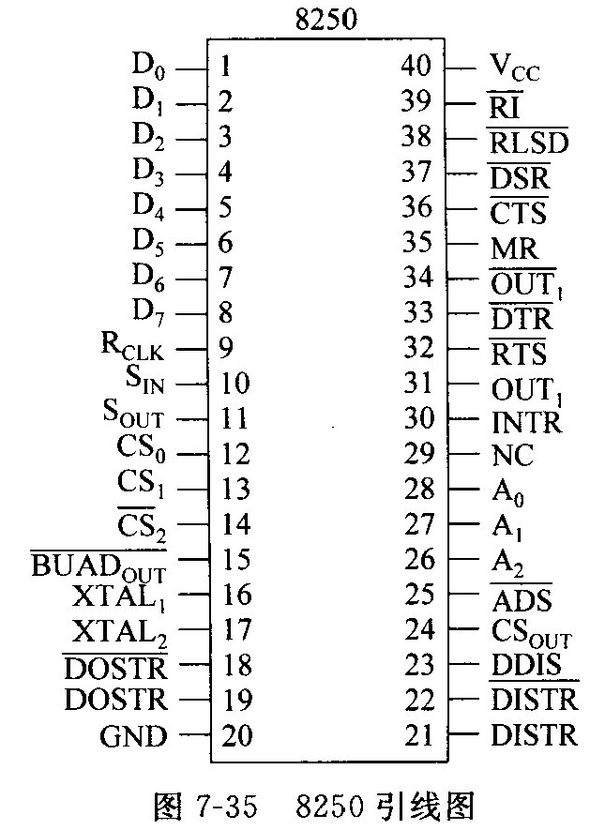
7.4 可编程串行接口8250
7.4.1 8250的外部引线及功能
1. 面向系统的引脚信号
  D₀~D₇：双向数据信号线
  CS₀、CS₁、/CS₂：片选信号，输入
  CS_{OUT}：片选输出信号
  A₀~A₂：8250内部寄存器的选择信号
  /ADS：地址选通信号
  DISTR、DISTR：数据输入选通信号
  DOSTR、DOSTR：数据输出选通信号
  DDIS：驱动器禁止信号
  INTR：中断请求输出信号
  MR：主复位输入信号

Slide 26
2. 面向外部通信设备的引脚信号
  S_{IN}：串行数据输入端
  S_{OUT}：串行数据输出端
  CTS：清除发送信号
  RTS：请求发送信号
  DTR：数据终端准备好信号
  DSR：数据装置准备好信号
  RLSD：接收线路信号检测器
  RI：振铃指示信号
  OUT₁：输出端1，可由用户编程控制
  OUT₂：输出端2
  BAUD_{OUT}：波特率信号输出
  XTAL₁、XTAL₂：主复位输入信号
  R_{CLK}：接收时钟信号

Slide 27
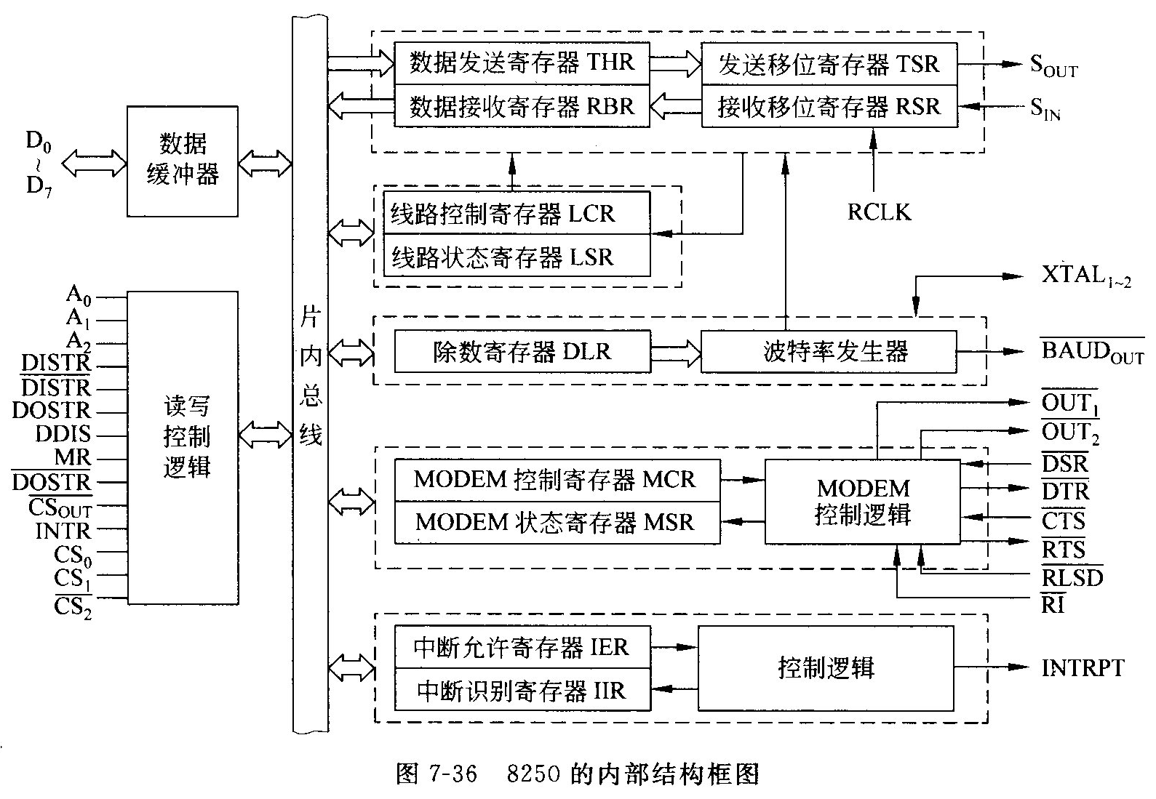
7.4.2 8250的结构及内部寄存器

Slide 28
线路控制寄存器
主要用于指定异步串行通信的数据格式。可写可读。
b7 b6 b5 b4 b3 b2 b1 b0
LCR
DLAB | SB | SP | EPS | PEN | STB | WLS1 | WLS0
除数寄存器访问允许
奇偶
奇偶
字长选择
校验
校验
选择
允许
0 0 5单位
0 1 6单位
1 0 7单位
1 1 8单位
1：允许
0：禁止
ESP PEN
功能
中止设定
1 1
0 1
× 0
偶校验
奇校验
无校验
1：终止
0：正常
停止位选择
0：1位停止位
1：1 位停止位（5单位字符）
2位停止位(6、7或8单位字符)
1
2
附加奇偶标志位选择
1：附加1位
0：不附加

Slide 29
线路状态寄存器
主要用于向MPU提供有关数据传输的状态信息。可读可写。
b7
b6
b5
b4
b3
b2
b1
b0
LSR
0 | TSRE | THRE | BI | FE | PE | OE | DR
    发送
    移位
    器空
    发送
    保持
    器空
    中止
    识别
    指示
    接收
    格式
    错
    接收
    奇偶
    错
    接收
    重叠
    错
    接收
    缓冲
    器满

Slide 30
除数寄存器
DLR是一个16位的寄存器，可分成高8位和低8位进行读/写操作，用于控制串行数据传送的波特率。除数寄存器与波特率之间的关系为：
除数寄存器值=基准时钟频率÷(16×波特率)
所以，在输入基准时钟频率确定后,可以通过改变除数寄存器的值来选择所需的波特率。

Slide 31
MODEM控制寄存器
MCR用于控制芯片的4个引脚的输出和芯片的环路检测。
b7
b6
b5
b4
b3
b2
b1
b0
MCR
0 0 0
LOOP
OUT2
OUT1
RTS
DTR
环路检测控制
请求发送
1：环路检测方式
0：正常
1：RTS=0
OUT2输出
OUT1输出
数据终端就绪
1：输出低电平
1：输出低电平
1：DTR=0

Slide 32
MODEM状态寄存器
MSR用于检测芯片的4个引脚输入状态，并记录它们的状态改变。
b7
b6
b5
b4
b3
b2
b1
b0
MSR
RLSD
RI
DSR
CTS
△RLSD
TERI
△DSR
△CTS
收到“接受线载波检测”
收到 “振铃指示”
收到 “数传机就绪”
收到 “清除发送”
RLSD位发生改变
收到 “振铃指示后沿”
DSR位发生改变
CTS位发生改变

Slide 33
7.4.3 8250的工作过程
1. 数据发送过程
  CPU将要发送的数据以字符为单位写到8250的THR中
  当TSR中的数据全部移出变空时，存于THR中待发送的数据就会自动并行送至TSR。
  TSR在发送时钟的激励下，按照事先和接收方约定的字符传送格式，加上起始位、奇偶校验位和停止位，再以约定的波特率按照从低到高的顺序一位一位地由SOUT端发送出去。
  一旦THR的内容送到TSR，就会在LSR中建立“数据发送保持寄存器空”的状态位，而且也可以用此状态位来触发产生中断。因此，查询该状态位或者利用该状态触发的中断即可实现数据的连续发送。
2. 数据接收

Slide 34
7.4.4 8250的应用
1. 8250的寻址和连接
2. 8250的初始化及应用

Slide 35
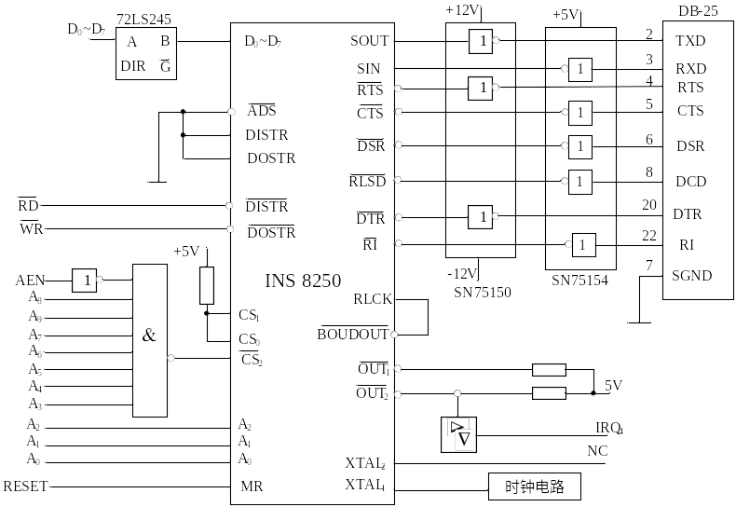
8250的寻址和连接
串行数据收发
数据总线
MODEM控制信号
读写控制逻辑
内部时钟信号
片选控制
外部时钟输入

Slide 36
INS8250的初始化
初始化编程是指写入相应的控制字以规定8250的工作方式和通信参数等。
写LCR置DLAB=1，以访问除数寄存器
写除数寄存器设置波特率
写LCR设置通信数据格式并使DLAB=0
写MCR设置MODEM控制字
写IER设置中断允许控制字

